Slide 1
CIÊNCIA DE DADOS 1 · DESAFIO 1
Gabarito
Desafio 1 · Ciência de Dados 1 — gabarito: o que a resposta deveria conter
15/09/2026 · 1

Slide 2
Como o desafio foi montado — e por que o seu caderno é diferente do meu
Todos receberam os mesmos seis exercícios, mas em ordem embaralhada e com CSVs gerados individualmente. Por isso a correção é por TIPO de exercício, e cada resposta foi conferida contra o gabarito calculado a partir dos dados daquele aluno.
O QUE ERA IGUAL PARA TODOS
O QUE MUDAVA DE ALUNO PARA ALUNO
Os seis enunciados, palavra por palavra, e o código de cada célula.
A estrutura dos dados: mesma quantidade de linhas, mesmas colunas, mesmo tipo de armadilha em cada exercício.
Os pesos de cada exercício e de cada item.
Os números dentro dos CSVs — logo, todos os VP, FP, FN, recall, AUC, MAE, R² e a profundidade da árvore.
A ordem em que os seis exercícios apareciam no caderno.
Consequência: a resposta certa do colega pode ser um número diferente do seu. O que vale é a conta bater com os SEUS dados.
Nestes slides eu uso o conjunto de referência do professor. Compare o raciocínio, não os valores.
Desafio 1 · Ciência de Dados 1 — gabarito: o que a resposta deveria conter
15/09/2026 · 2

Slide 3
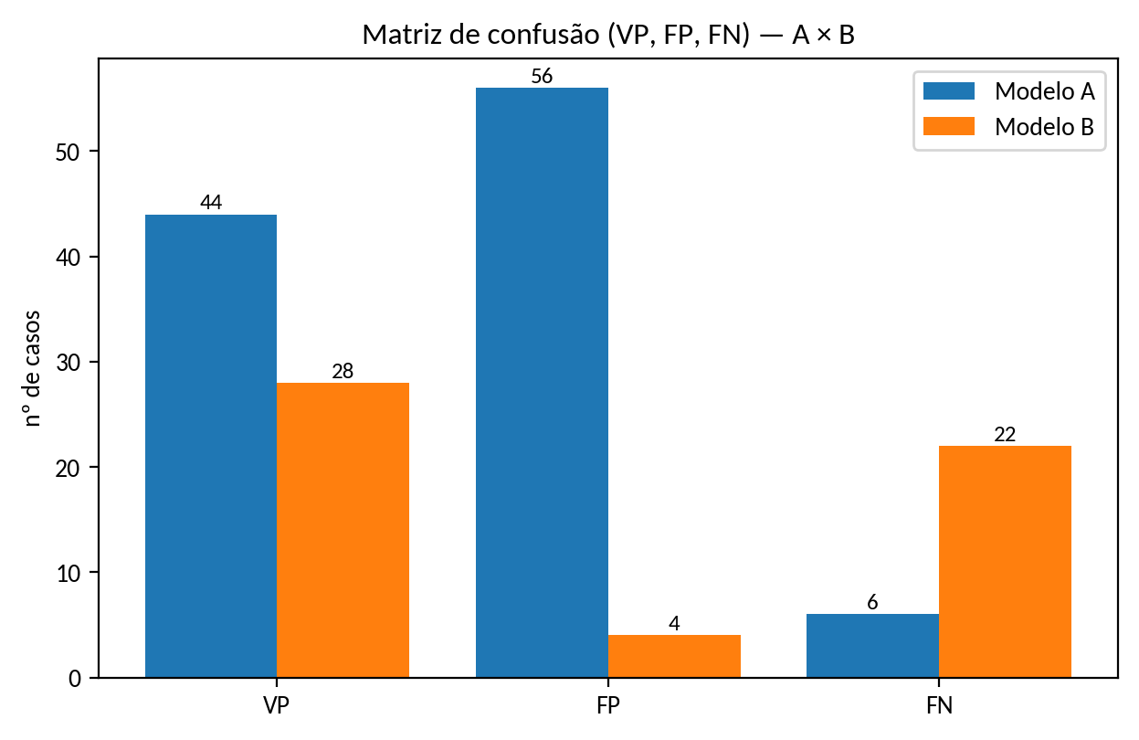
Exercício 1 (1,5) — Dois modelos e o custo do erro
O ENUNCIADO
Um modelo detecta falha em um equipamento. Um FN (falha não detectada) causa uma parada cara; um FP (alarme falso) é barato (só uma checagem). O gráfico mostra a matriz de confusão de dois modelos, A e B.
O QUE A RESPOSTA DEVERIA CONTER
a) (0,60) Calcule o recall e a precisão de A e de B.
Resp. esperada — os quatro números: recall e precisão de A e de B, 0,15 cada, calculados com os dados do SEU caderno.
b) (0,45) Qual modelo você escolhe para ESTE caso? Justifique pelo custo dos erros.
Resp. esperada — escolher o modelo A (0,25) e justificar pelo custo do FN (0,20) — a falha não detectada é o erro caro, o alarme falso não.
c) (0,45) O que você faria com o limiar do modelo escolhido para melhorar ainda mais o que importa aqui? Explique o efeito em recall e precisão.
Resp. esperada — baixar o limiar (0,20), dizer que o recall sobe (0,125) e que a precisão cai (0,125).
Desafio 1 · Ciência de Dados 1 — gabarito: o que a resposta deveria conter
15/09/2026 · 3

Slide 4
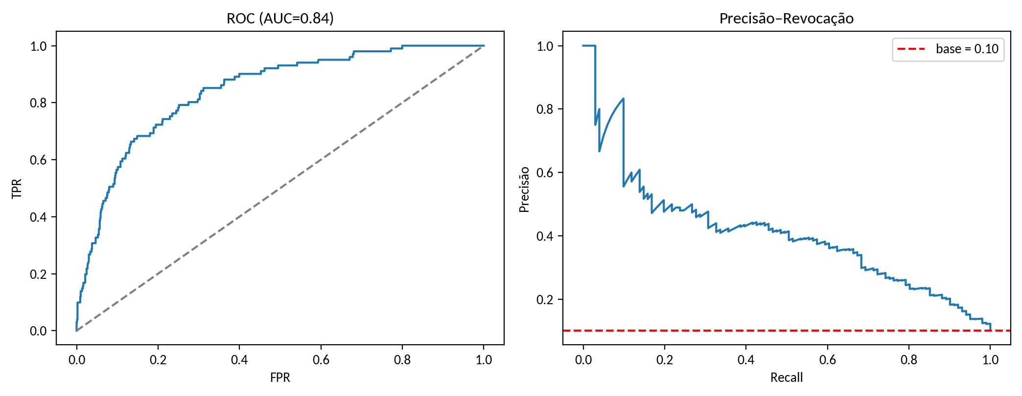
Exercício 2 (1,5) — Acurácia alta = modelo bom?
O ENUNCIADO
O código dá VP, VN, FP, FN (limiar 0,5), a proporção de positivos e as curvas ROC e PR.
O QUE A RESPOSTA DEVERIA CONTER
a) (0,45) Calcule acurácia, recall e precisão a partir de VP, VN, FP e FN.
Resp. esperada — acurácia, recall e precisão — 0,15 cada, a partir de VP, VN, FP e FN.
b) (0,60) O desenvolvedor disse que o modelo é bom porque a acurácia é alta. Ele está certo? Justifique usando a proporção de positivos e o que a ROC e a PR mostram.
Resp. esperada — dizer que não está certo (0,15); apontar a classe rara, citando a proporção de positivos (0,20); e a segunda metade da justificativa (0,25): a ROC é otimista no desbalanceado OU a PR lida contra a linha de base.
c) (0,45) Se o modelo passasse a acertar 2 dos FN (viram VP), qual seria o novo recall? Mostre a conta.
Resp. esperada — montar (VP+2) ÷ (VP+FN) mantendo o denominador (0,25) e dar o valor (0,20).
Desafio 1 · Ciência de Dados 1 — gabarito: o que a resposta deveria conter
15/09/2026 · 4

Slide 5
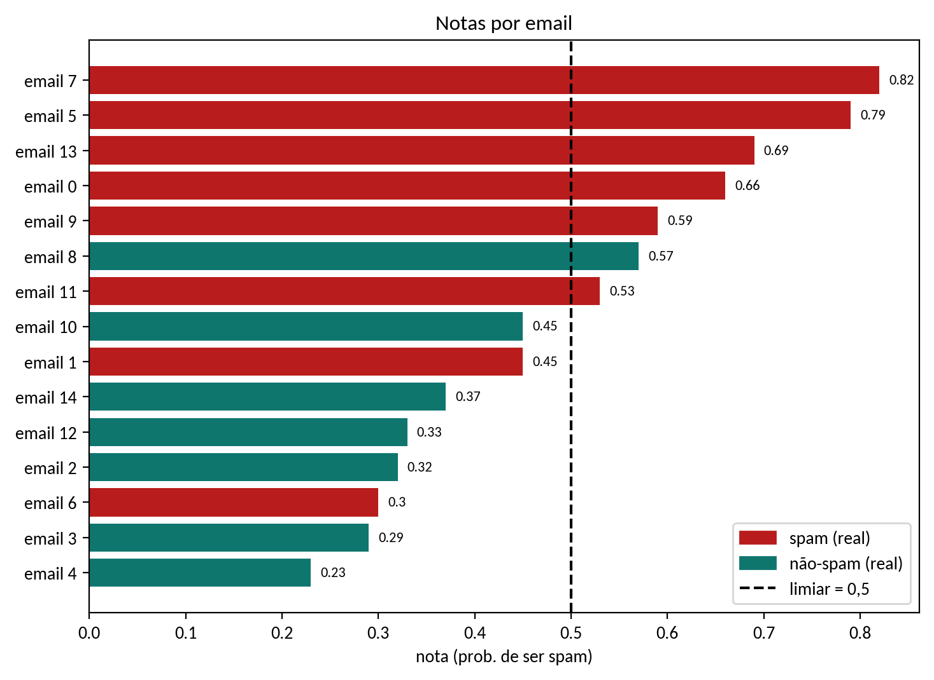
Exercício 3 (2,0) — Limiar, matriz de confusão e ROC
O ENUNCIADO
O gráfico mostra a nota de 15 e-mails (cor = spam real ou não) com o limiar em 0,5 (spam = positivo).
O QUE A RESPOSTA DEVERIA CONTER
(continuação)
a) (0,50) Com o limiar 0,5, defina VP, VN, FP e FN.
Resp. esperada — VP, VN, FP e FN contados no gráfico — 0,125 cada.
b) (0,40) O ideal é o maior recall possível. O que fazer com o limiar? Explique.
Resp. esperada — baixar o limiar (0,25) e explicar o mecanismo (0,15): mais e-mails passam a ser chamados de spam, então menos FN.
c) (0,40) Avalie a ROC/AUC: o que ela representa e o que faria a curva melhorar?
Resp. esperada — o que a AUC mede (0,25): a probabilidade de dar nota maior a um spam do que a um não-spam sorteados ao acaso — a separação em todos os limiares; e o que a melhoraria (0,15): notas que separem melhor as classes, não mexer no limiar.
d) (0,70) Agora suba o limiar para 0,7: dê os novos VP, FP e FN e recalcule precisão e recall. Compare com o de 0,5.
Resp. esperada — os novos VP, FP e FN em 0,7 (0,25); o recall recalculado (0,15); a precisão recalculada (0,15); e a comparação explícita com 0,5 (0,15).
Desafio 1 · Ciência de Dados 1 — gabarito: o que a resposta deveria conter
15/09/2026 · 5

Slide 6
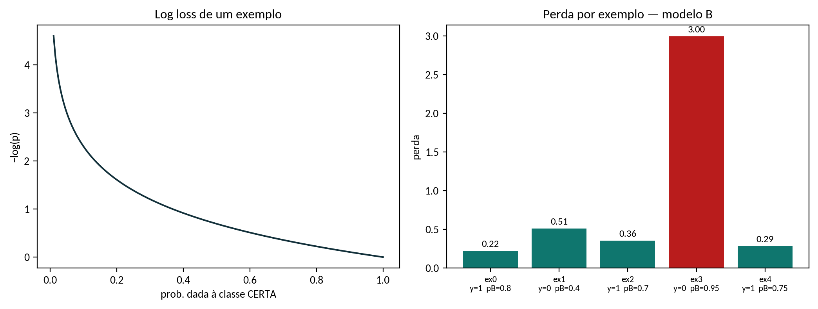
Exercício 4 (1,5) — Log loss: o preço da confiança errada
O ENUNCIADO
Dois modelos (A e B) preveem os mesmos 5 exemplos.
acuracia A: 0.8 | acuracia B: 0.8 log loss A: 0.435 | log loss B: 0.875
O QUE A RESPOSTA DEVERIA CONTER
a) (0,50) Os dois têm a MESMA acurácia. Por que o log loss difere?
Resp. esperada — B erra um exemplo com muita confiança — o log loss pesa a PROBABILIDADE dada à classe certa, a acurácia só olha a decisão binária. Item único: a resposta fecha ou não fecha.
b) (0,40) Qual modelo é preferível e por quê?
Resp. esperada — escolher o A (0,20) e justificar pela calibração / menor log loss (0,20).
c) (0,60) Olhando a perda por exemplo de B, qual exemplo mais pesa no log loss? Explique com o valor.
Resp. esperada — identificar o exemplo de maior perda (0,30), citar o valor dessa perda (0,20) e dizer por que ele domina a soma (0,10) — o enunciado escreve "explique com o valor".
Desafio 1 · Ciência de Dados 1 — gabarito: o que a resposta deveria conter
15/09/2026 · 6

Slide 7
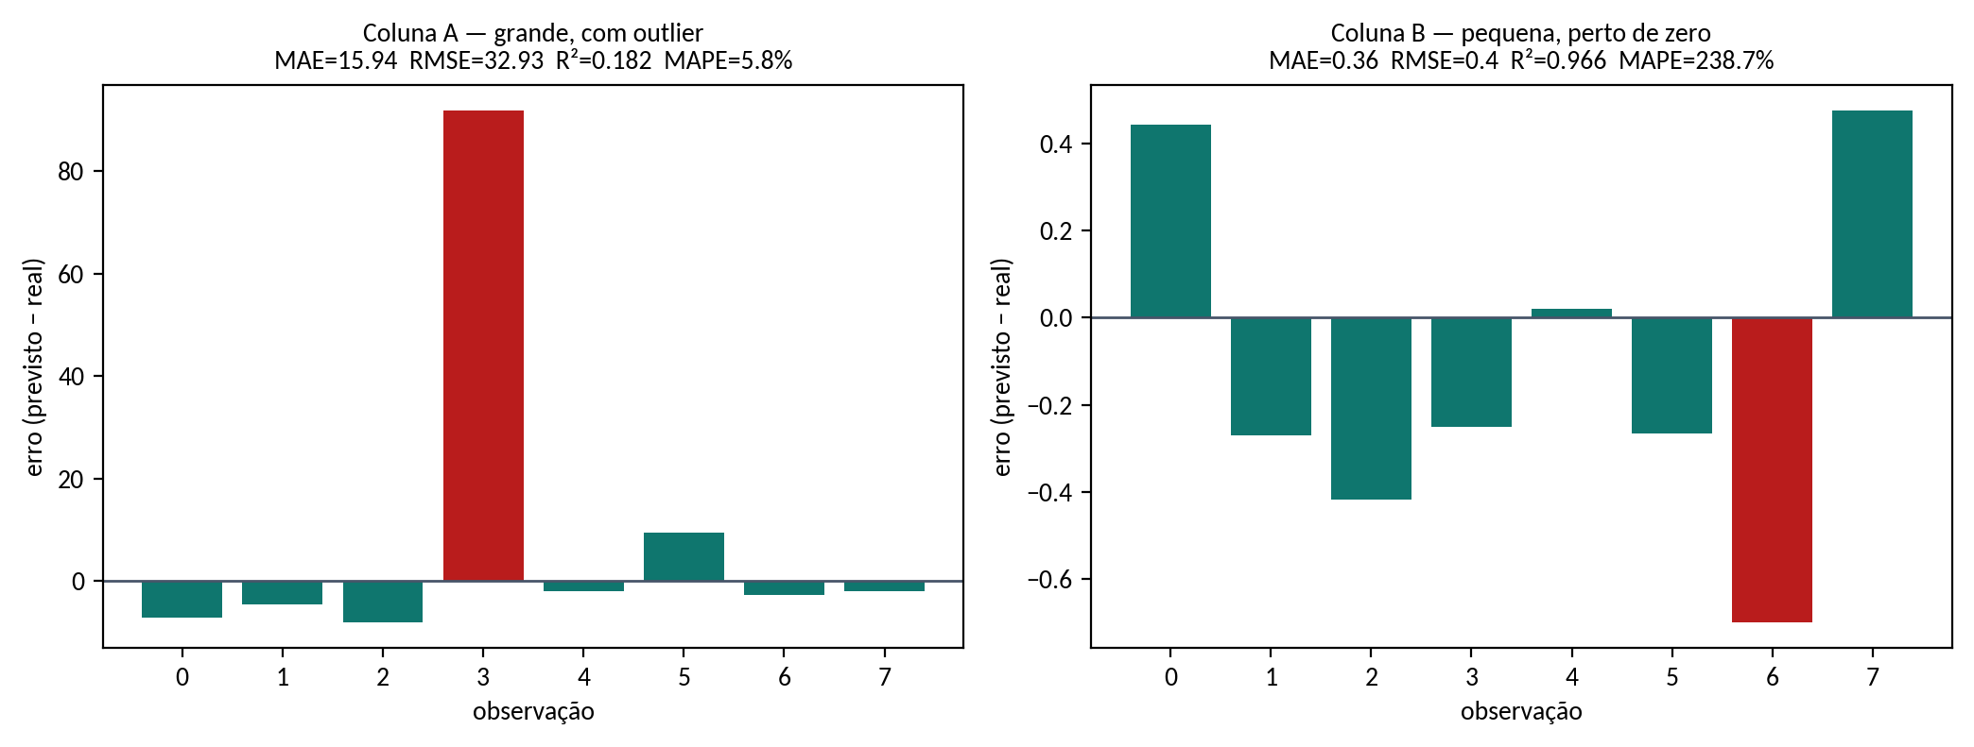
Exercício 5 (2,0) — MAE, RMSE, R² e MAPE: qual usar?
O ENUNCIADO
MAE, RMSE, R² e MAPE para duas colunas de escalas diferentes.
(continuação)
O QUE A RESPOSTA DEVERIA CONTER
c) (0,40) Por que o MAPE da Coluna B fica tão alto?
Resp. esperada — o MAPE divide pelo valor real (0,20) e valores perto de zero fazem o percentual explodir (0,20).
d) (0,40) Qual medida é a mais adequada para julgar o modelo? Justifique.
Resp. esperada — escolher o R² (0,25), porque é adimensional e portanto comparável entre escalas (0,15).
e) (0,40) Se o MAIOR erro da Coluna A dobrasse, qual muda mais: MAE ou RMSE? Por quê?
Resp. esperada — o RMSE muda mais (0,20), porque eleva ao quadrado — dobrar o erro quadruplica a contribuição — enquanto o MAE cresce em linha reta (0,20).
a) (0,40) Na Coluna A, por que MAE e RMSE ficam tão diferentes?
Resp. esperada — o RMSE eleva o erro ao quadrado (0,20) e por isso o outlier domina a conta (0,20).
b) (0,40) Dá para comparar o MAE da Coluna A com o da Coluna B para dizer onde o modelo é melhor? Por quê?
Resp. esperada — não dá para comparar (0,20), porque MAE e RMSE ficam na unidade de cada coluna (0,20).
Desafio 1 · Ciência de Dados 1 — gabarito: o que a resposta deveria conter
15/09/2026 · 7

Slide 8
Exercício 5 (2,0) — MAE, RMSE, R² e MAPE: qual usar?
O QUE A RESPOSTA DEVERIA CONTER
a) (0,40) Na Coluna A, por que MAE e RMSE ficam tão diferentes?
Resp. esperada — o RMSE eleva o erro ao quadrado (0,20) e por isso o outlier domina a conta (0,20).
b) (0,40) Dá para comparar o MAE da Coluna A com o da Coluna B para dizer onde o modelo é melhor? Por quê?
Resp. esperada — não dá para comparar (0,20), porque MAE e RMSE ficam na unidade de cada coluna (0,20).
O ENUNCIADO
MAE, RMSE, R² e MAPE para duas colunas de escalas diferentes.
(continuação)
c) (0,40) Por que o MAPE da Coluna B fica tão alto?
Resp. esperada — o MAPE divide pelo valor real (0,20) e valores perto de zero fazem o percentual explodir (0,20).
d) (0,40) Qual medida é a mais adequada para julgar o modelo? Justifique.
Resp. esperada — escolher o R² (0,25), porque é adimensional e portanto comparável entre escalas (0,15).
e) (0,40) Se o MAIOR erro da Coluna A dobrasse, qual muda mais: MAE ou RMSE? Por quê?
Resp. esperada — o RMSE muda mais (0,20), porque eleva ao quadrado — dobrar o erro quadruplica a contribuição — enquanto o MAE cresce em linha reta (0,20).
Desafio 1 · Ciência de Dados 1 — gabarito: o que a resposta deveria conter
15/09/2026 · 7

Slide 9
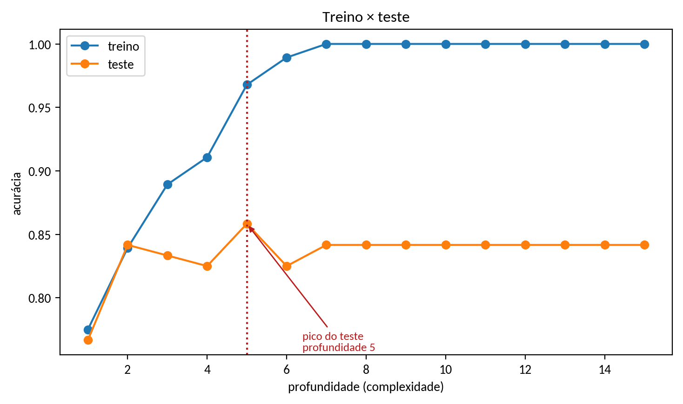
Exercício 6 (1,5) — Overfitting × underfitting
O ENUNCIADO
A acurácia de treino e teste por profundidade da árvore.
O QUE A RESPOSTA DEVERIA CONTER
(continuação)
a) (0,40) Aponte a região de underfitting e a de overfitting.
Resp. esperada — underfitting nas profundidades baixas (0,20); overfitting nas altas, compatível com o pico do teste do SEU gráfico (0,20).
b) (0,35) O que acontece com treino e teste em cada região?
Resp. esperada — underfitting: treino e teste baixos (0,175); overfitting: o treino sobe rumo a 1,0 e o teste estaciona ou cai (0,175).
c) (0,30) Qual complexidade você escolheria e por quê?
Resp. esperada — o critério — a profundidade de acurácia de TESTE máxima (0,15) — e o número (0,15).
d) (0,45) A partir de qual profundidade o vão treino−teste começa a se abrir, e o que isso indica?
Resp. esperada — a profundidade em que o vão abre (0,25) e o que isso indica: overfitting, perda de generalização (0,20).
Desafio 1 · Ciência de Dados 1 — gabarito: o que a resposta deveria conter
15/09/2026 · 8

